Slide 1
도로기하구조설계
-친해지길바래-
발표자 박병규

Slide 2
목 차
1. 문제점 고찰
2. 교차로 설계
3. 결과물 도출

Slide 3
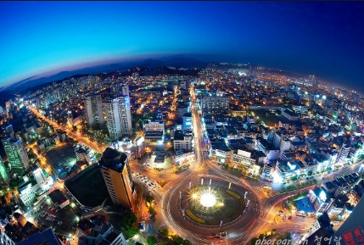
1. 문제점 고찰

Slide 4
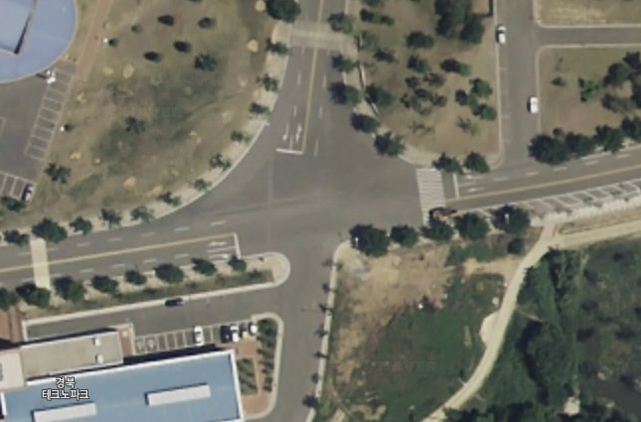
◈ 문제점 고찰 ◈
1. 현장사진
필요가 없는 구역에 횡단보도가 설치되어 보행자들이 임의 횡단을 하게 됨.

Slide 5
◈ 문제점 고찰 ◈
상충 면적이 크다.

Slide 6
◈ 문제점 고찰 ◈
교통류 분류 미비로 인한 접촉 사고 확률이 큼

Slide 7
◈ 문제점 고찰 ◈
교내 제한 속도에 비해 도로 폭이 넓어 과속의 위험

Slide 8
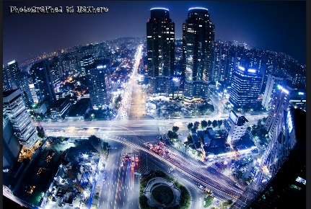
2. 교차로 설계

Slide 9
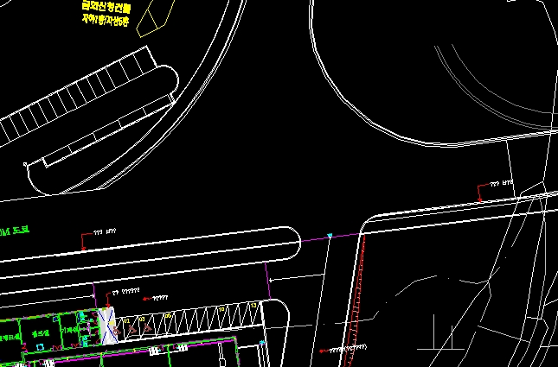
◈ 교차로 설계 ◈
기존 교차로

Slide 10
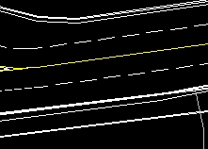

◈ 교차로 설계 ◈
도로폭 설계

Slide 11
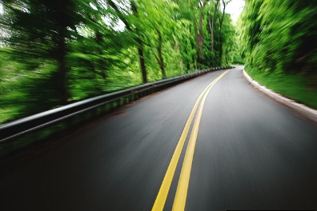
◈ 교차로 설계 ◈
도로폭 설계
도로 폭 : 3m 결정

Slide 12
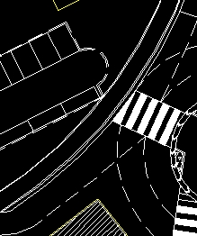
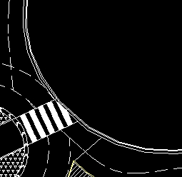
◈ 교차로 설계 ◈
곡률 반경 설계

Slide 13
◈ 교차로 설계 ◈
곡률 반경 설계
곡률 반경 : 12m 결정
회전설계속도(Kph) | 20 | 30 | 40 | 50 | 60
최소회전반경(m) | 10 | 24 | 46 | 76 | 111

Slide 14
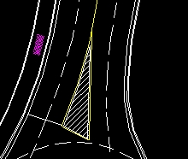
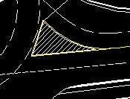
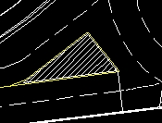
◈ 교차로 설계 ◈
안전 지대 설계

Slide 15

◈ 교차로 설계 ◈
안전 지대 설계

Slide 16

◈ 교차로 설계 ◈
로타리 설치

Slide 17
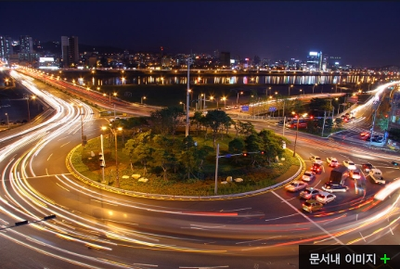
◈ 교차로 설계 ◈
로타리 설치

Slide 18

◈ 교차로 설계 ◈
횡단 보도 설치

Slide 19

◈ 교차로 설계 ◈
횡단 보도 설치

Slide 20
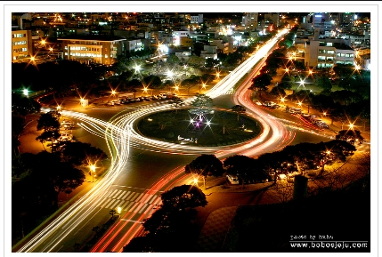
3. 결과물 도출

Slide 21
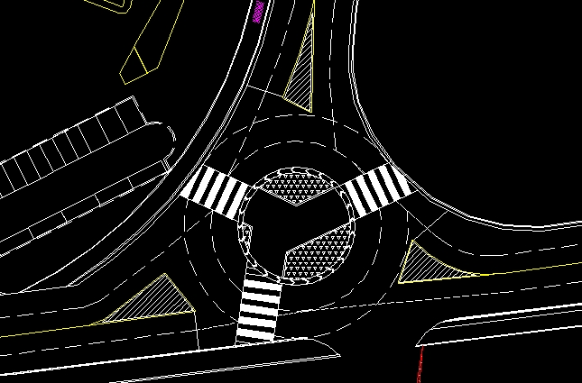
◈ 결과물 도출◈
설계 후 교차로

Slide 22
◈ 결과물 도출◈

Slide 23
감사 합니다

